Slide 1


“Работаем с логами в едином стиле в рамках компании”
Николай Борисов
Email: nborisov@smartru.com

Slide 2
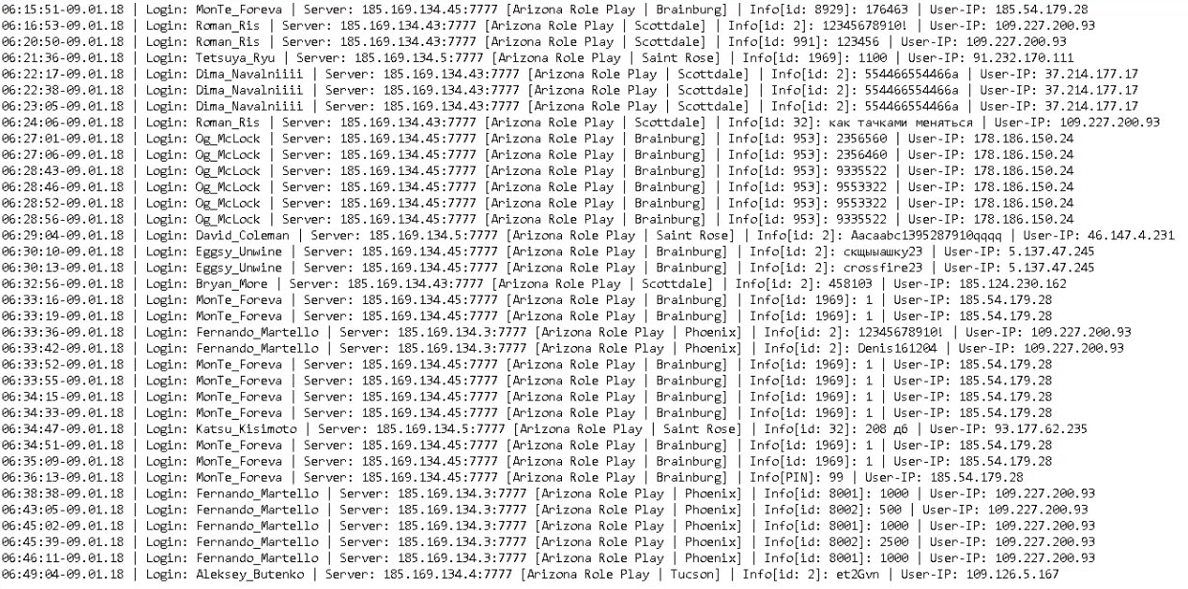
ЛОГИ ЛОГИ ЛОГИ

Slide 3
Читаем логи
ГДЕ?
КАК?
Windows
Текстовые редакторы
LogViewer (и другие)
Команды Power Shell
Linux Shell
Linux
Текстовые редакторы
Linux Shell
Системные логи Windows
Системные логи Linux
Логи частей приложения на Windows
Логи частей приложения на Linux

Slide 4
Структура энтерпрайз проекта
Микросервисы
Микросервисы
Микросервисы
Микросервисы
Микросервисы
Микросервисы
Микросервисы
Микросервисы

Slide 5
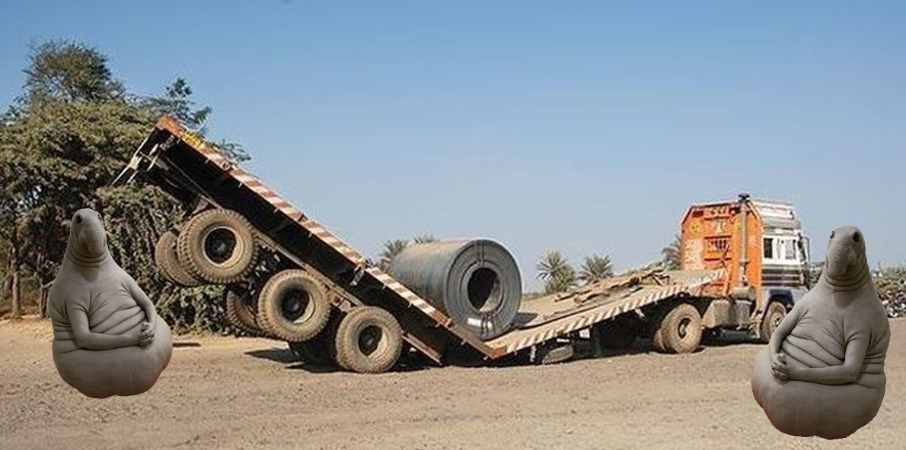
Логи
Environment

Slide 6
Этапы внедрения:
Анализ существующих систем
Выбор универсального метода
Консультации с ведущими QA и разработчиками
Разработка обучающего материала
Обучение тестировщиков
Тестовый прогон на Enterprise проекте

Slide 7
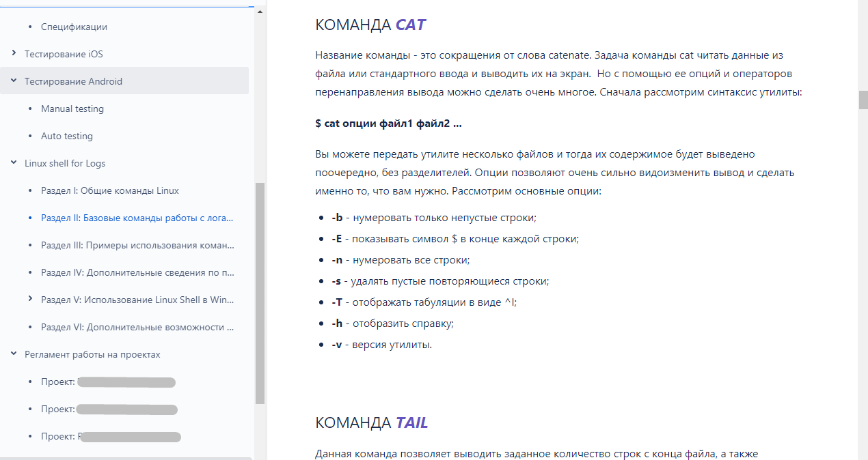

Slide 8
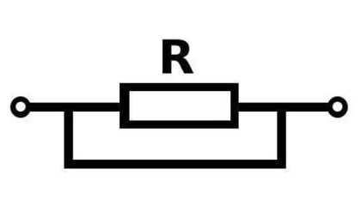
Сопротивление бесполезно

Slide 9
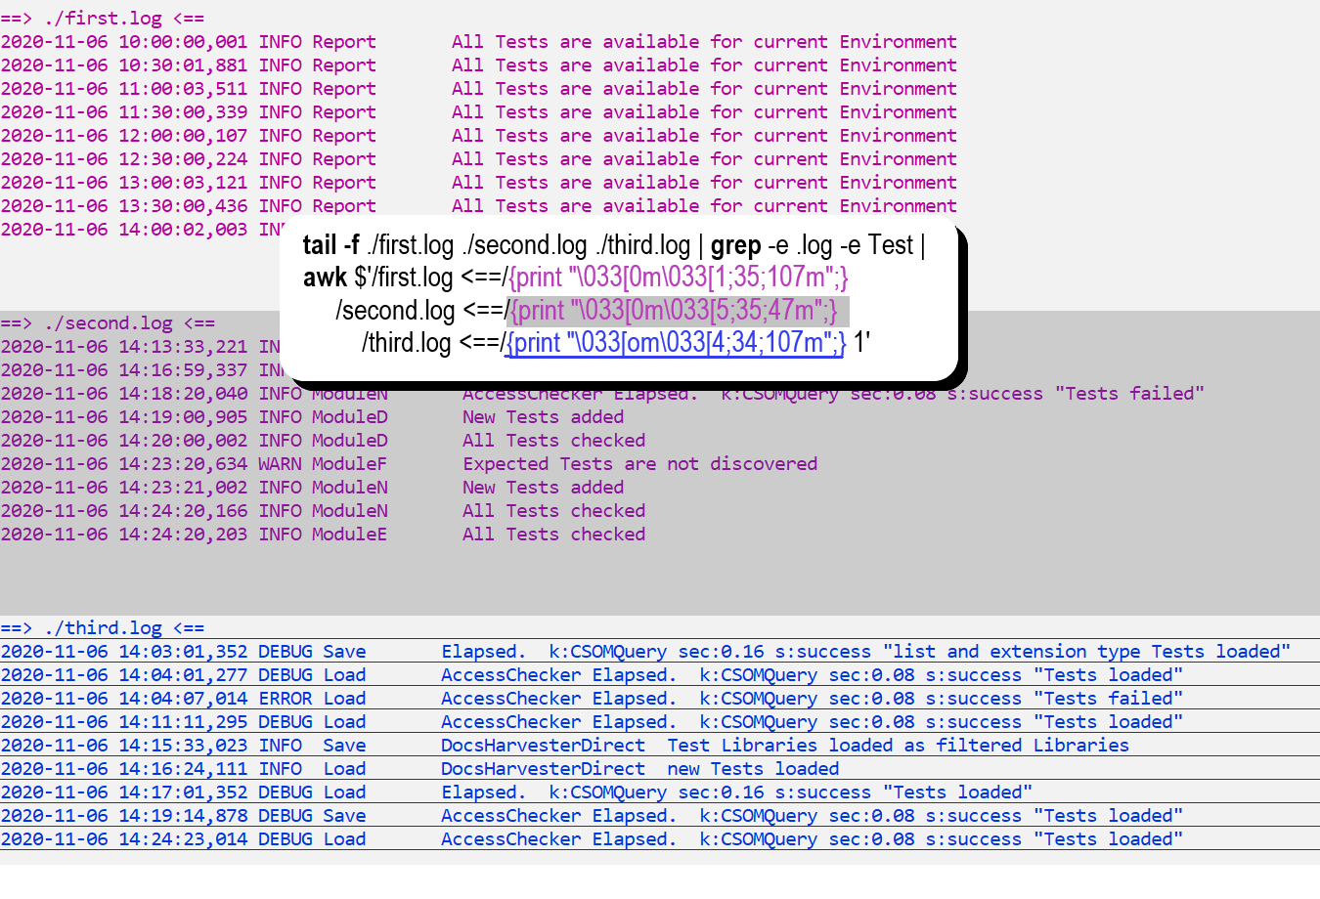

Slide 10
Итоги проведенной работы
Ускорение ввода нового специалиста в проект
Уменьшение времени тестирования сложных и объемных проектов
Общее увеличение уровня знаний QA
Готовый раздел знаний при оценке тестировщика

Slide 11
Steps to reproduce:
Определите ответственное лицо
Проведите оценку проектов
Определите необходимый функционал
Составьте инструкцию
Реагируйте на фидбеки

